Slide 1
AC Slavkov, Jiří Pospíšil, 16.12.2018

Slide 2
Vyhlížím církev,
která vezme vážně Boží povolání
bude tou, jakou ji chce Bůh mít!!!
AC Slavkov, Jiří Pospíšil, 16.12.2018

Slide 4
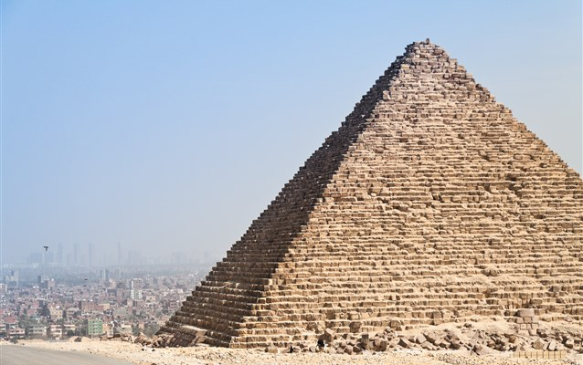

Slide 5
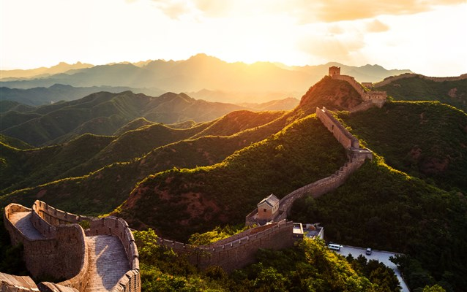

Slide 7
Postav svůj život na pevném základě !!!
STAŇ se STAVITELEM
AC Slavkov, Jiří Pospíšil, 16.12.2018

Slide 8
Postav svůj život na pevném základě… STAŇ se STAVITELEM
Co tě těší v životě?
Každý má v sobě zakódováno – stavět – být užitečný/á
AC Slavkov, Jiří Pospíšil, 16.12.2018

Slide 9
Postav svůj život na pevném základě… STAŇ se STAVITELEM
6 Já jsem zasadil, Apollos zalil, ale Bůh dával růst. 7 Tedy ani ten, kdo sází, ani ten, kdo zalévá, nejsou něčím zvláštním, ale Bůh, který dává růst. 8 Ten, kdo sází, i ten, kdo zalévá, jsou jedno, každý však dostane svou vlastní mzdu podle své námahy. 9 Neboť jsme Boží spolupracovníci; vy jste Boží pole, Boží stavba. 10 Podle [Boží] milosti, která mi byla dána, jsem jako moudrý stavitel položil základ a jiný na něm staví. Každý ať si dává pozor, jak na něm staví. 11 Neboť nikdo nemůže položit jiný základ nežli ten, který je již položen, a tím je Ježíš Kristus. 12 Jestliže někdo na [tomto] základě staví ze zlata, stříbra, drahých kamenů, dřeva, sena nebo slámy, 13 dílo každého se stane zjevným. Ten den je ukáže, neboť se zjeví v ohni, a oheň vyzkouší dílo každého, jaké je. 14 Jestliže někdo ⌈na tomto základě vystaví⌉ dílo a ono mu zůstane, dostane odměnu, 15 jestliže mu jeho dílo shoří, utrpí škodu; sám se sice zachrání, ale jako skrze oheň. 16 Nevíte, že jste Boží svatyně a že ve vás bydlí Duch Boží? 17 Ničí-li někdo Boží svatyni, zničí Bůh jej. Neboť Boží svatyně je svatá, ⌈a tou svatyní⌉ jste vy. 1 Korintským 3:6 -17

Slide 10
Postav svůj život na pevném základě… STAŇ se STAVITELEM
JAK BÝT DOBRÝM STAVITELEM?
přijmi svůj specifický úkol
stavěj moudře, ne hloupě
ujisti se na jakém základě stavíš - PJK
buď si vědom odměny za svoji práci
stavěj s vědomím, že jsi součástí Boží svatyně
AC Slavkov, Jiří Pospíšil, 16.12.2018

Slide 11
Postav svůj život na pevném základě… STAŇ se STAVITELEM
APLIKACE
přijmi povolání stavitele a začni budovat
vydefinuj si, co od Tebe Bůh chce – mluv o tom s někým
začni to budovat jak nejlépe umíš a tím oslav Boha
AC Slavkov, Jiří Pospíšil, 16.12.2018

Slide 12
Postav svůj život na pevném základě… STAŇ se STAVITELEM
SEN
jak by křesťanství vypadalo, kdyby každý naplnil to, co od něj Bůh chce?
jak by vydala skupina ve Slavkove potažmo náš sbor, kdybychom vše stavěli skrze Jeho moudrost a zmocnění?
jak by vypadal Tvůj život, kdybys byl ve středu Jeho vůle?
AC Slavkov, Jiří Pospíšil, 16.12.2018

Slide 13
Vyhlížím církev, která vezme vážně Boží povolání – bude tou, jakou ji chce Bůh mít!!!
AC Slavkov, Jiří Pospíšil, 16.12.2018

Slide 14
Postav svůj život na pevném základě !!!
STAŇ se STAVITELEM
AC Slavkov, Jiří Pospíšil, 16.12.2018

